Slide 1
Центр физического развития, здоровья
Утренняя гимнастика
Физкультурные минутки
Карточки с заданием

Slide 2
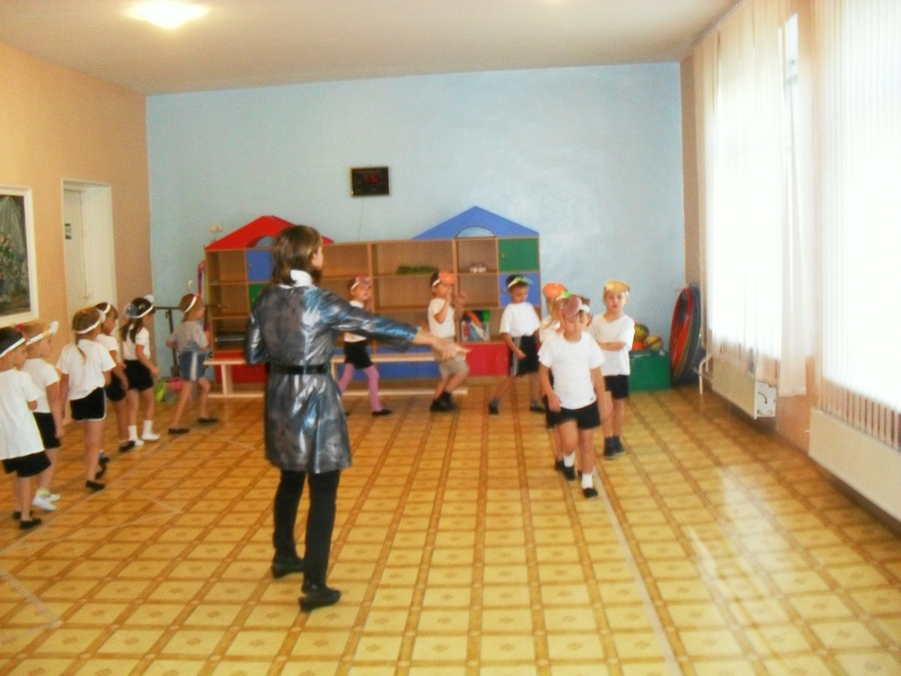
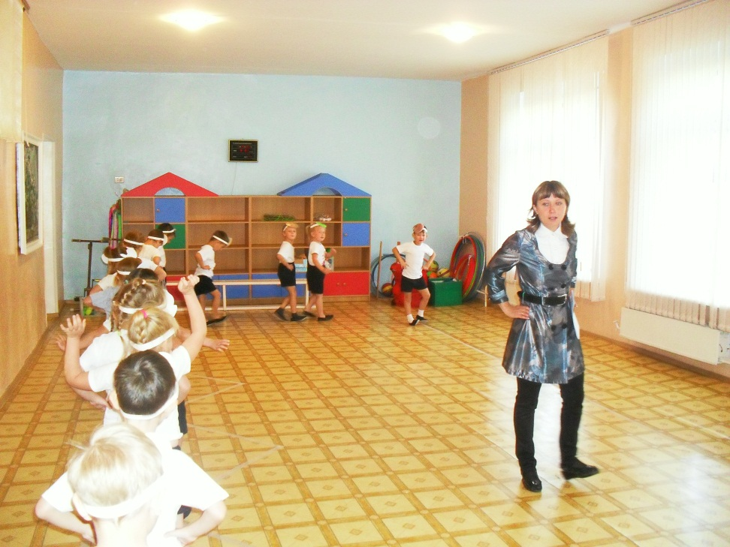
Утренняя гимнастика
«Как –то вечером на грядке»

Slide 3
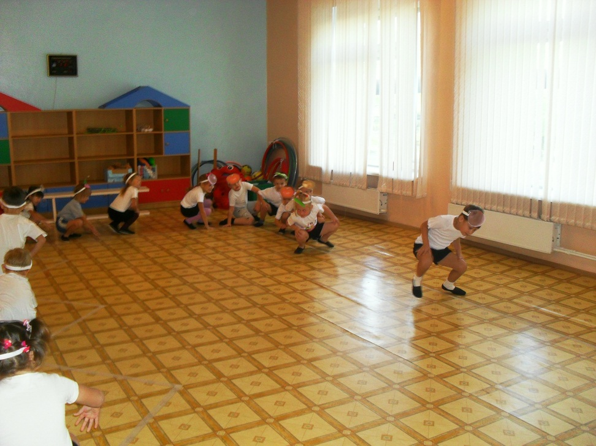
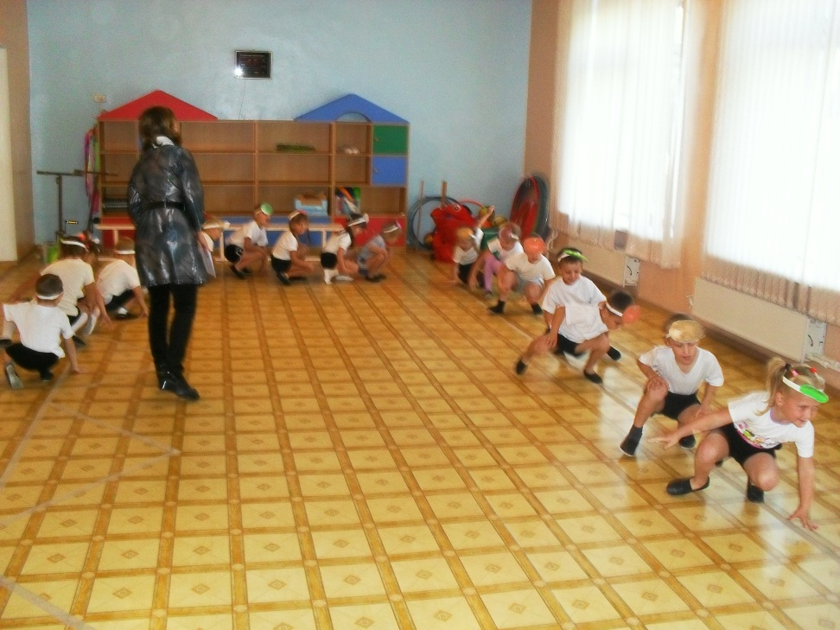
Разминка

Slide 4
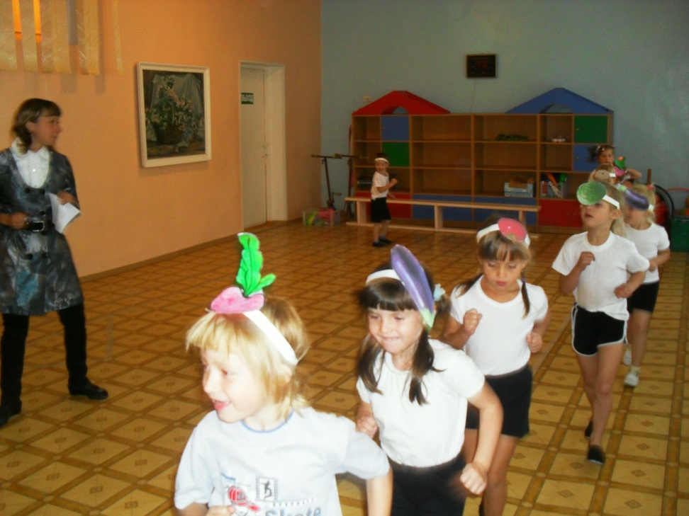
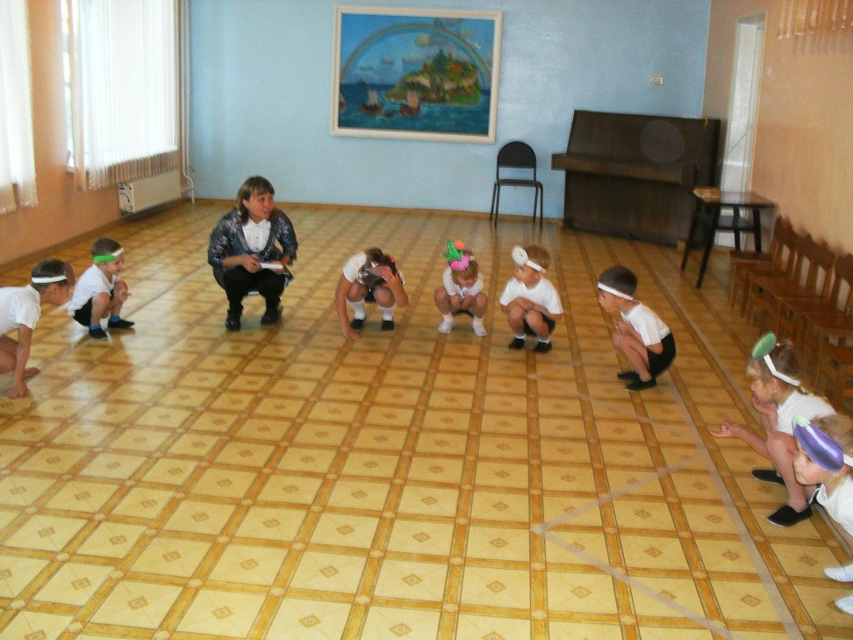
Как-то вечером на грядке
Овощи играли в прятки.
И морковка, и лучок,
И редис, и кабачок
Спрятались под листья, и молчок.
Никому и никогда
Не найти их, да-да-да!

Slide 5
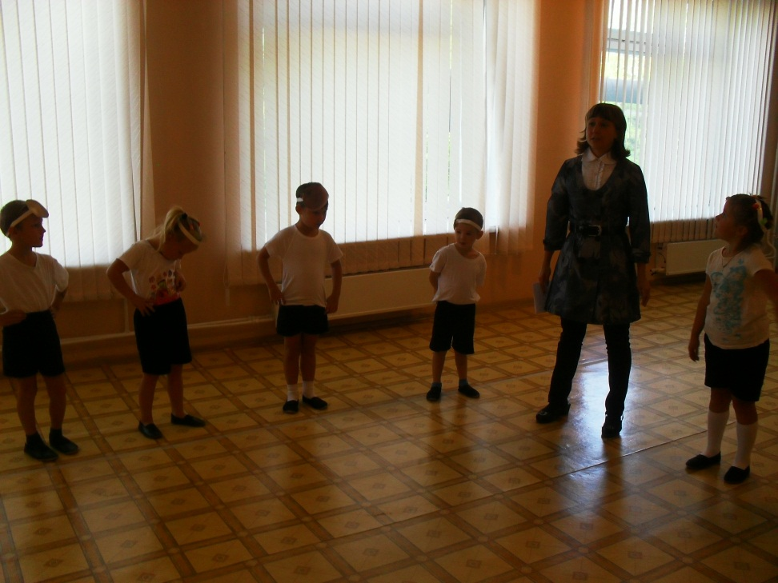
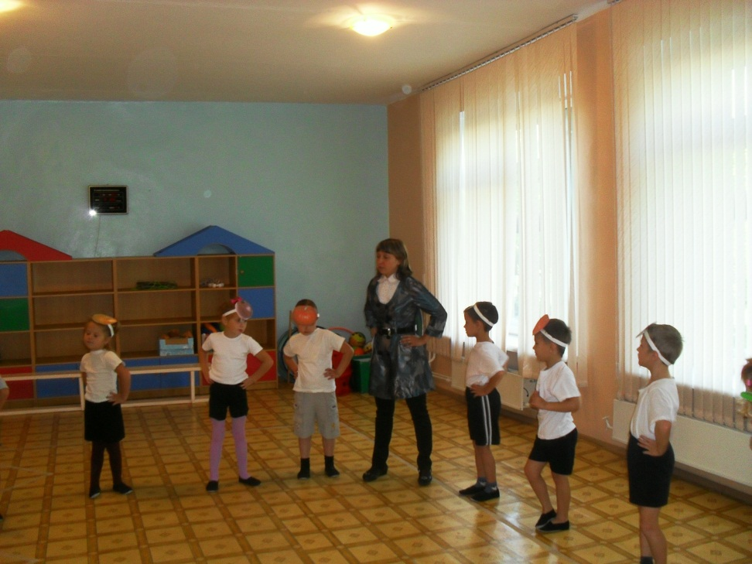
«Ищем овощи, стараемся. Но овощи спрятались, мы удив­ляемся»

Slide 6
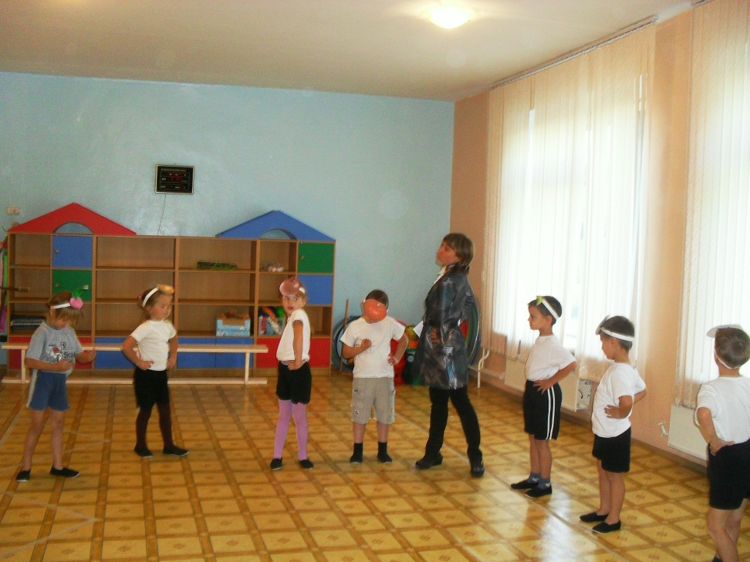
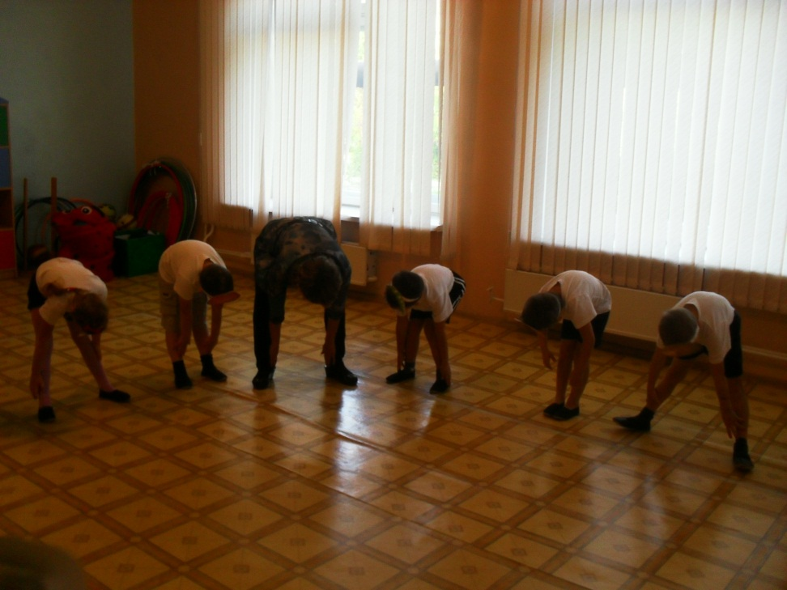
«Наклонились дети к грядкам. Здесь овощи, они играют в прятки»

Slide 7
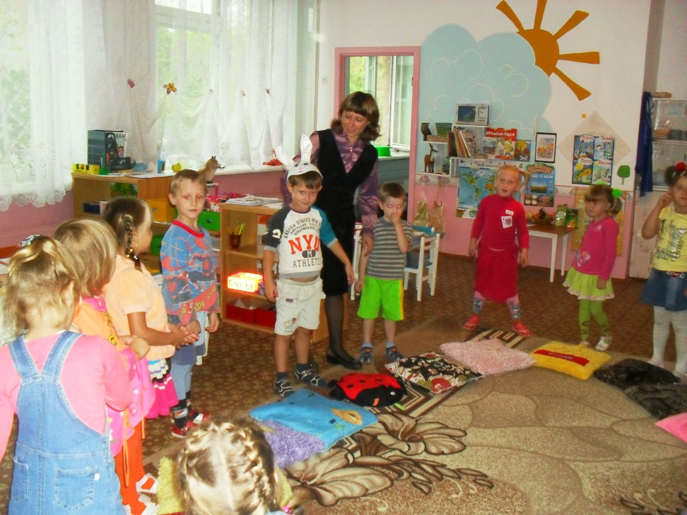
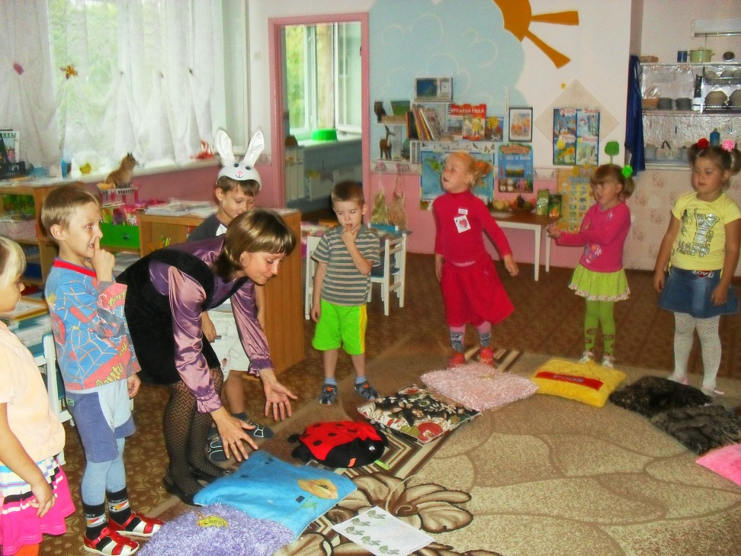
Физкультурная минутка
«Был у зайки огород»

Slide 8
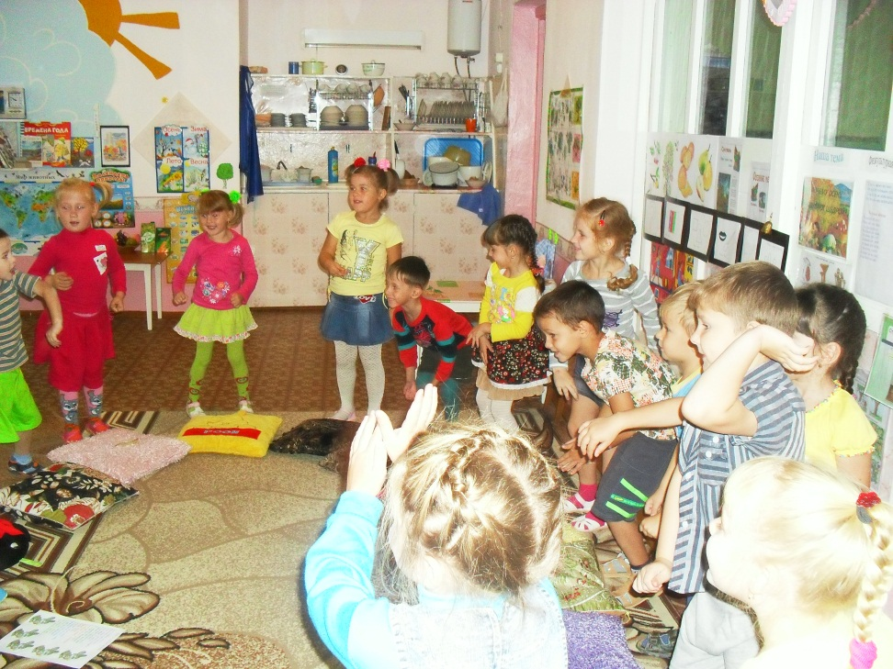
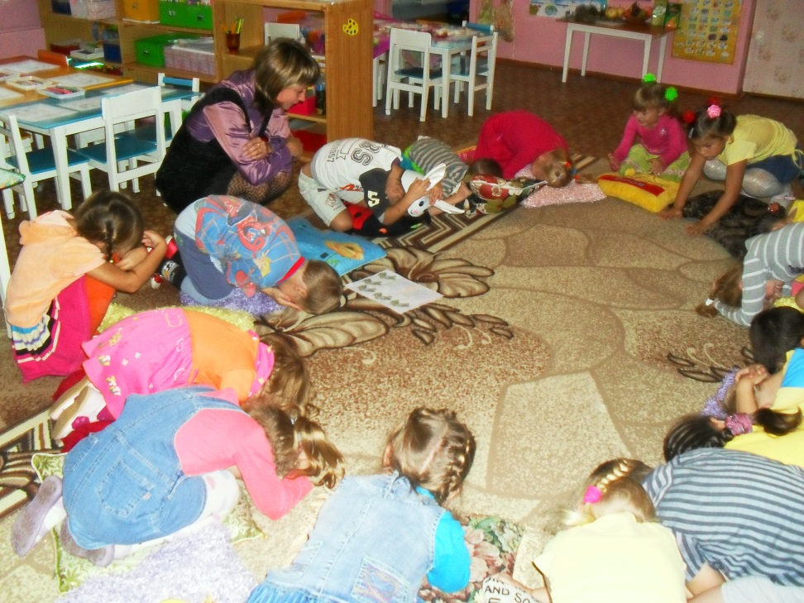
Был у зайки огород, ровненьких две грядки.
Там играл зимой в снежки, ну а летом в прятки.

Slide 9
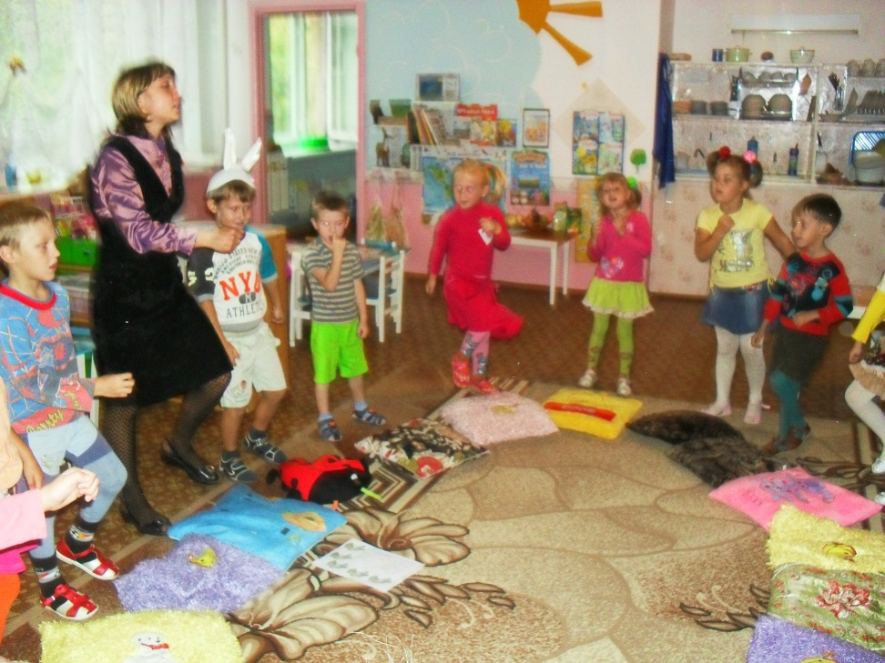
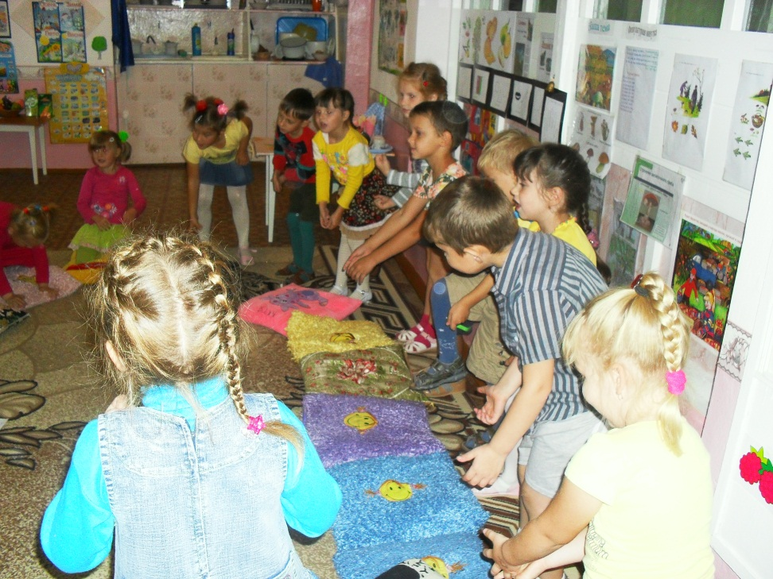
Но весною в огород зайка с радостью идет.
Но сначала все вскопает.

Slide 10
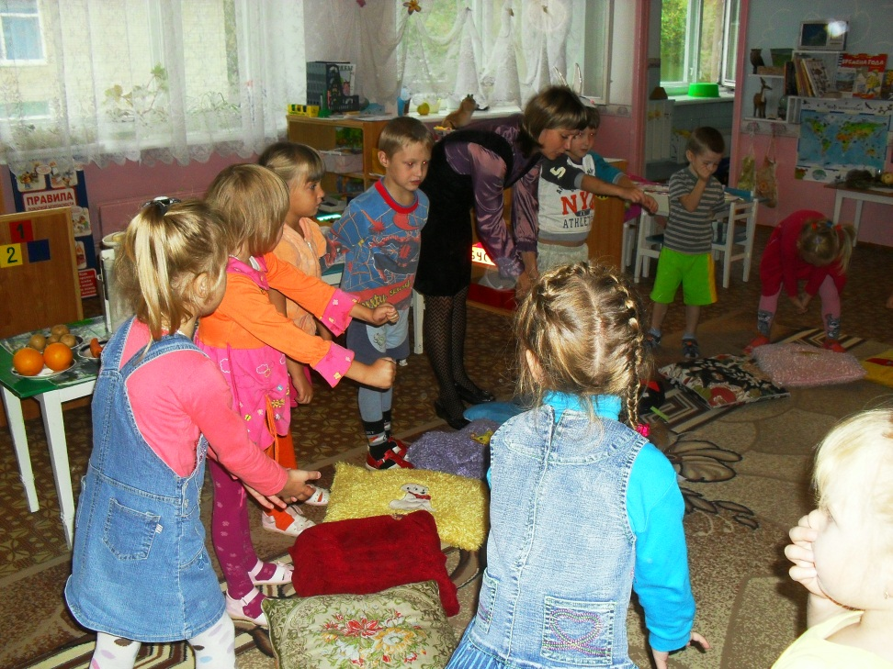
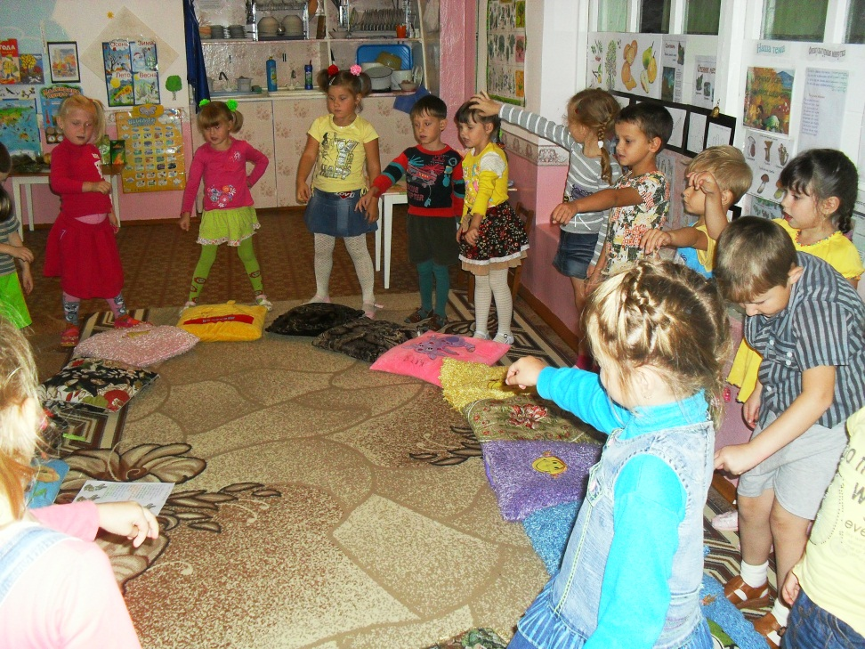
А потом все разравняет, семена посеет ловко.
И пойдет сажать морковку.

Slide 11
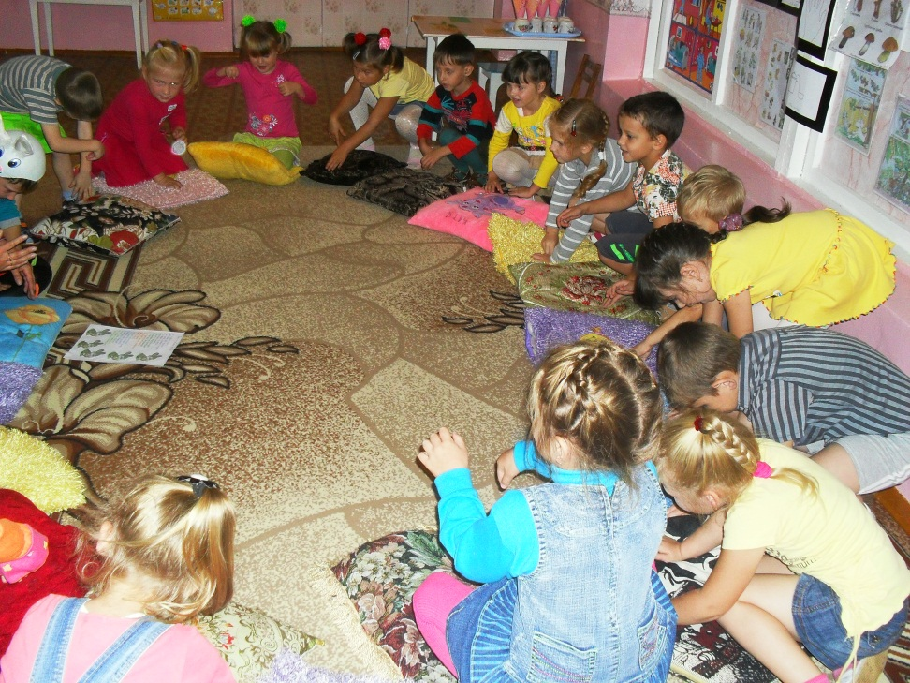
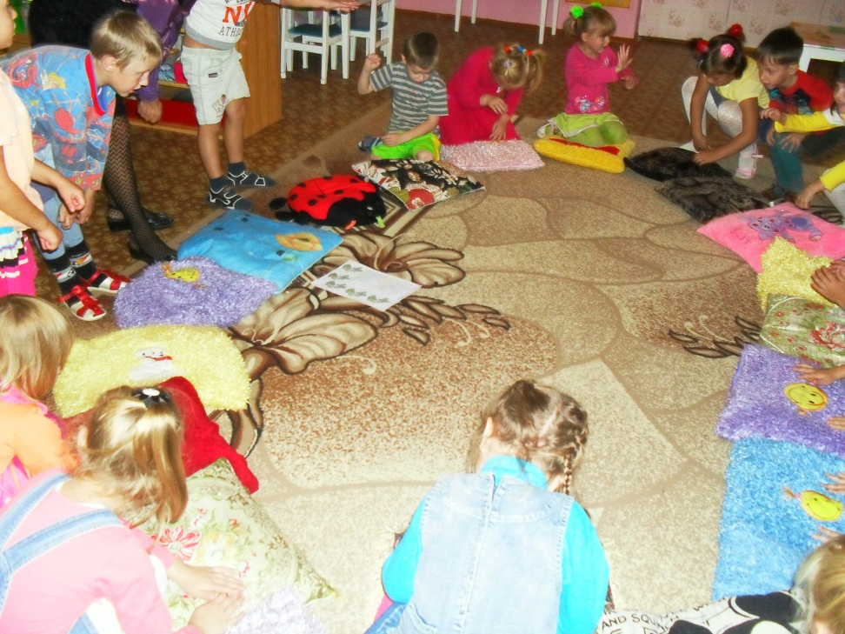
Ямка – семя, ямка – семя.
Закопает, разровняет,

Slide 12
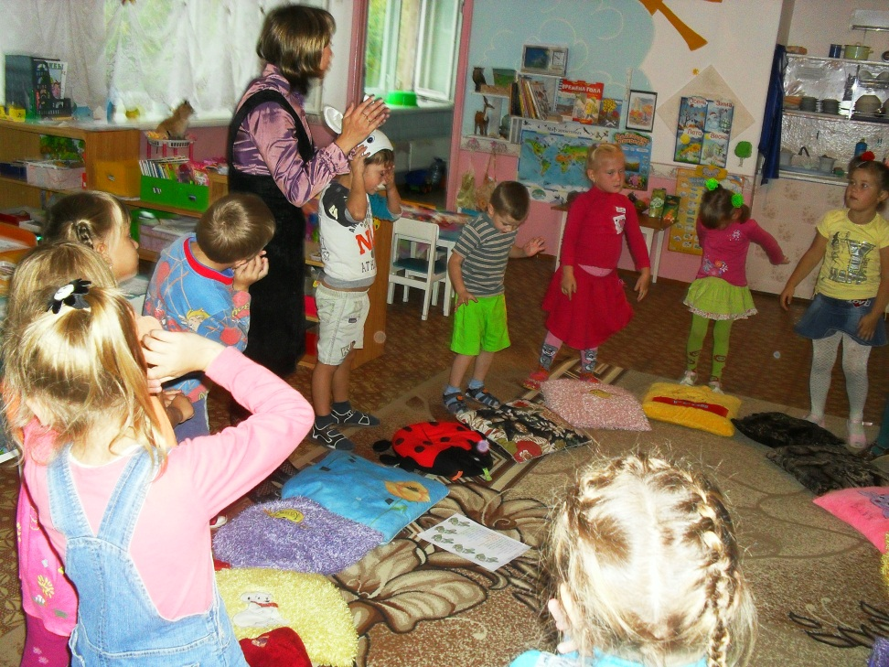
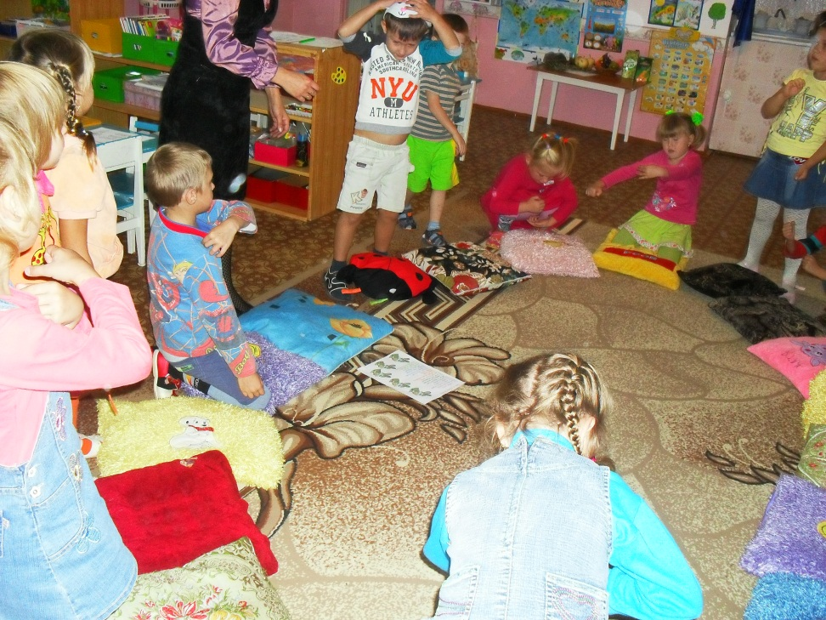
И глядишь на грядке вновь.
Вырастет горох, морковь.
А как осень подойдет урожай свой соберет.

Slide 13
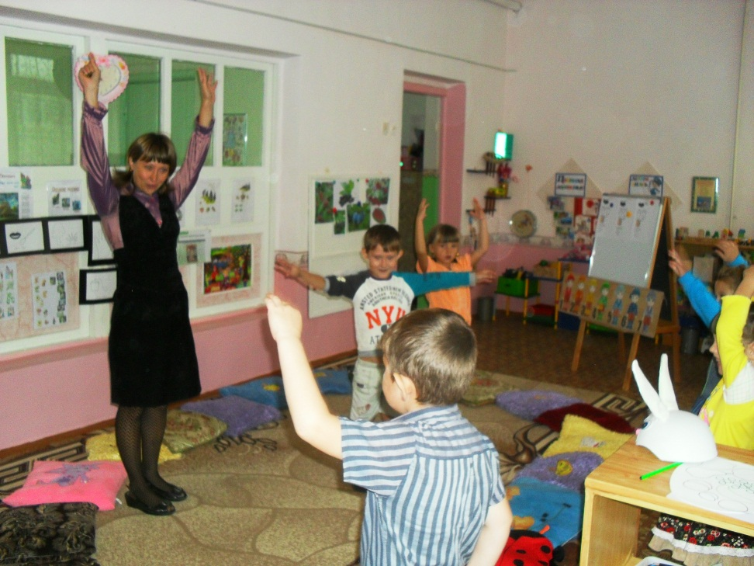
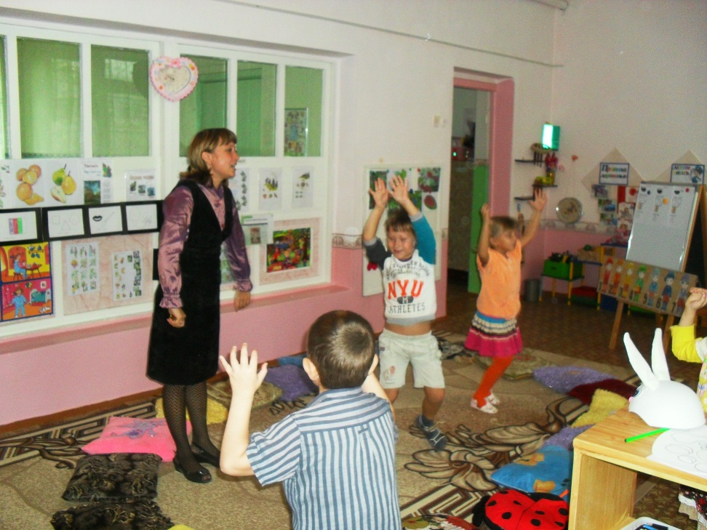
Физкультурная минутка на занятии

Slide 14
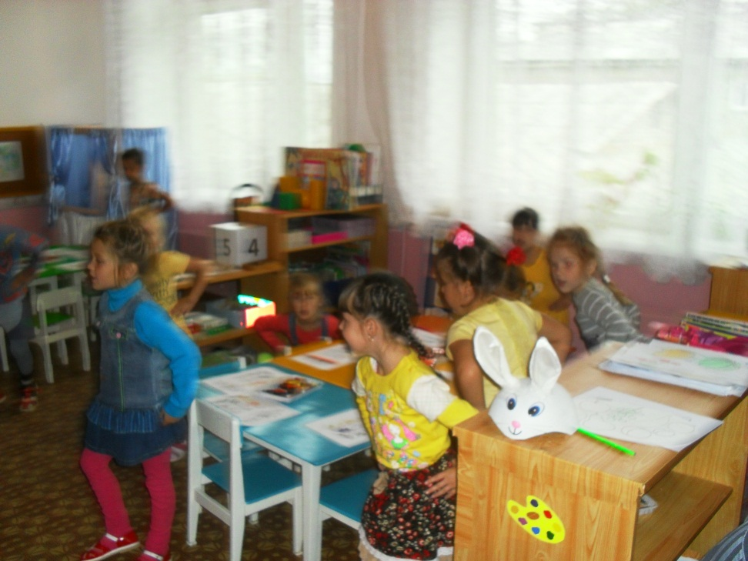
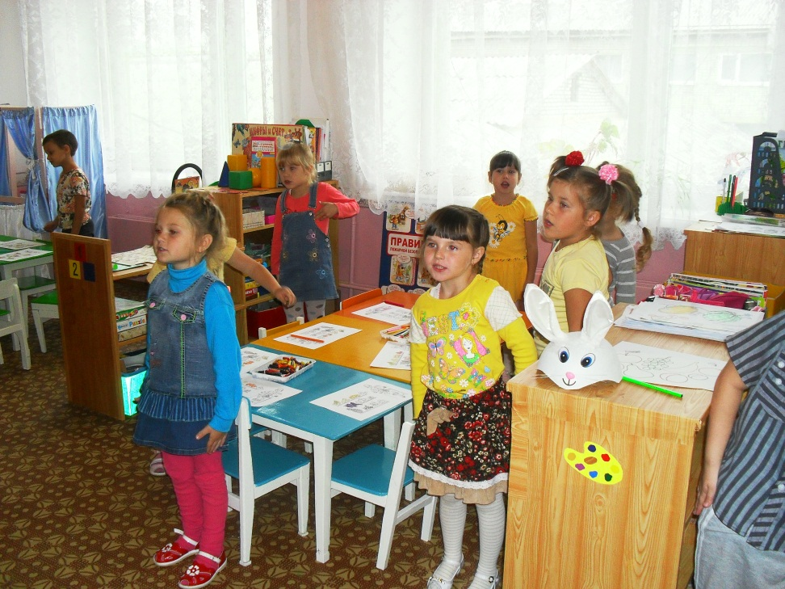
Мы плечами чик, чик.
Мы глазами миг, миг…

Slide 15
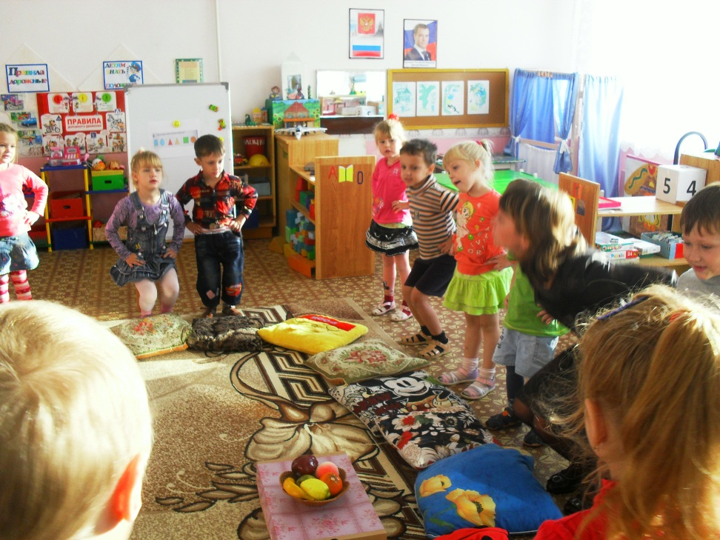
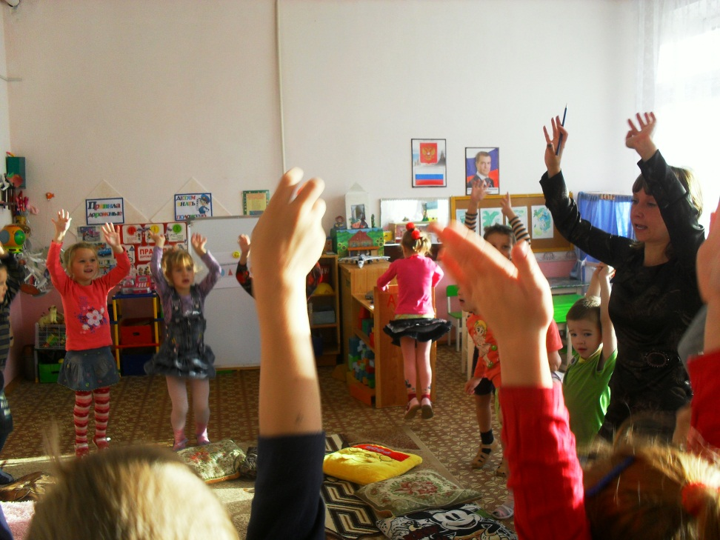
Физкультурная минутка на круге

Slide 16
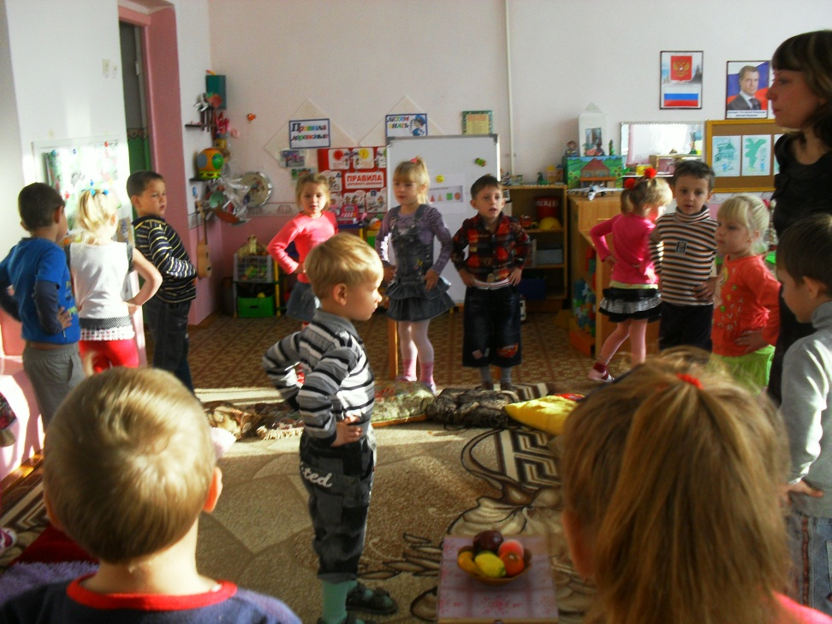
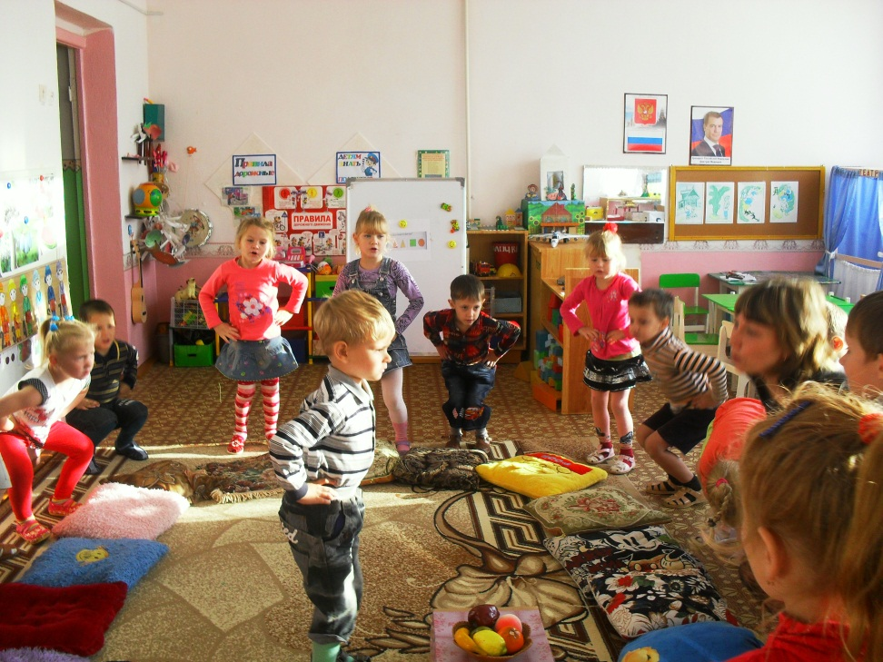
Ребенок показывает – мы повторяем

Slide 17
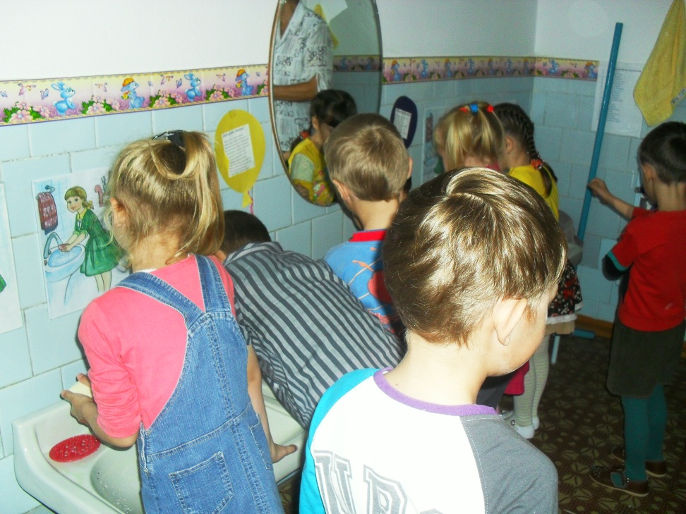
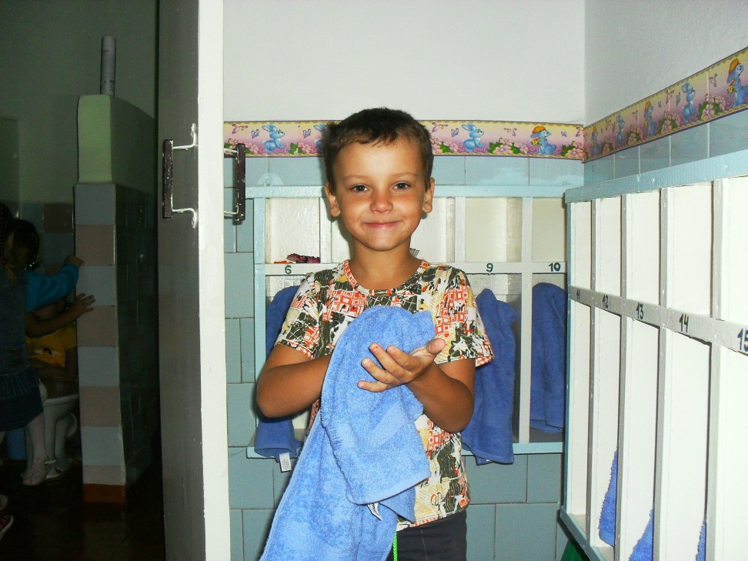
Моем руки

Slide 18
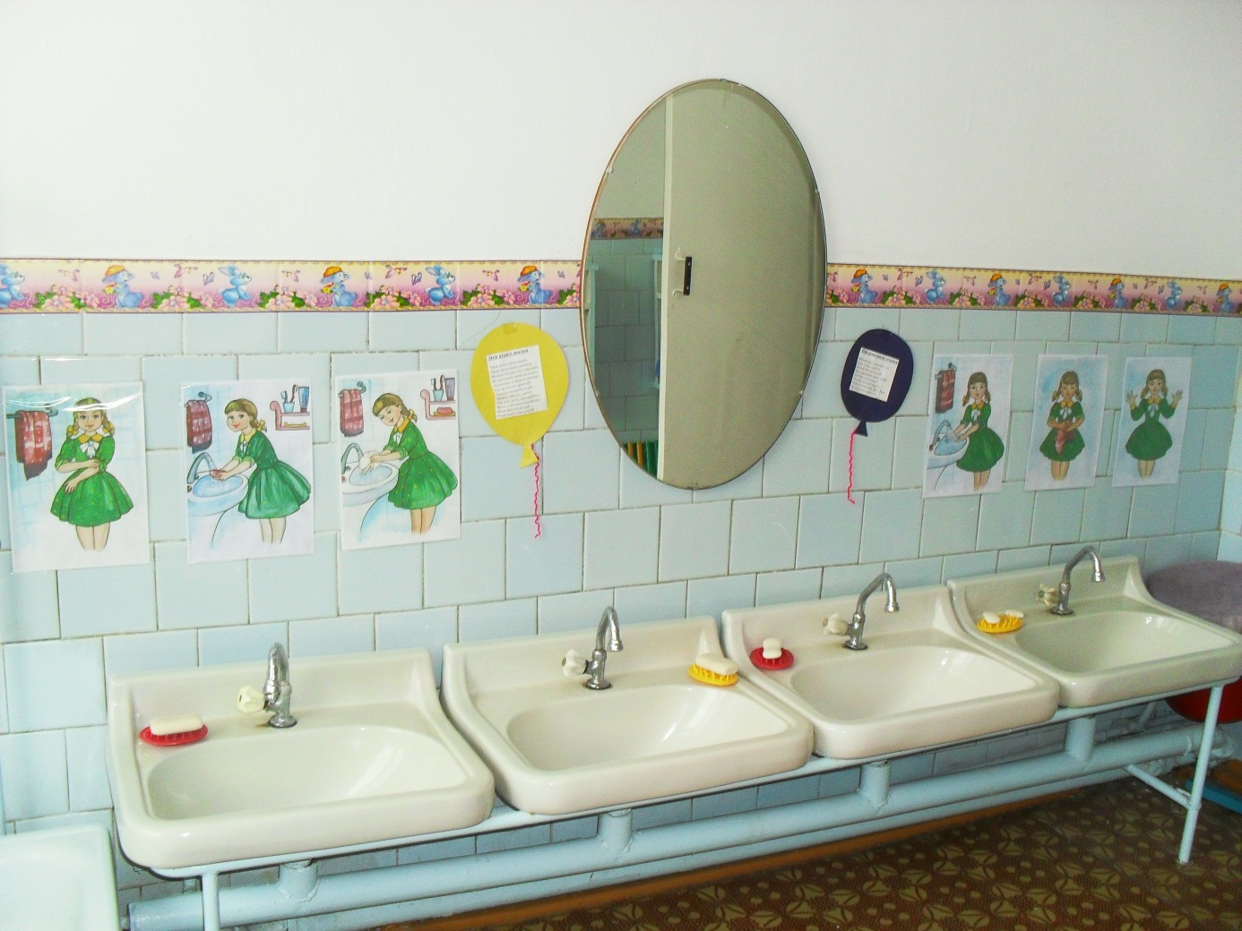
Комната для умывания

Slide 19
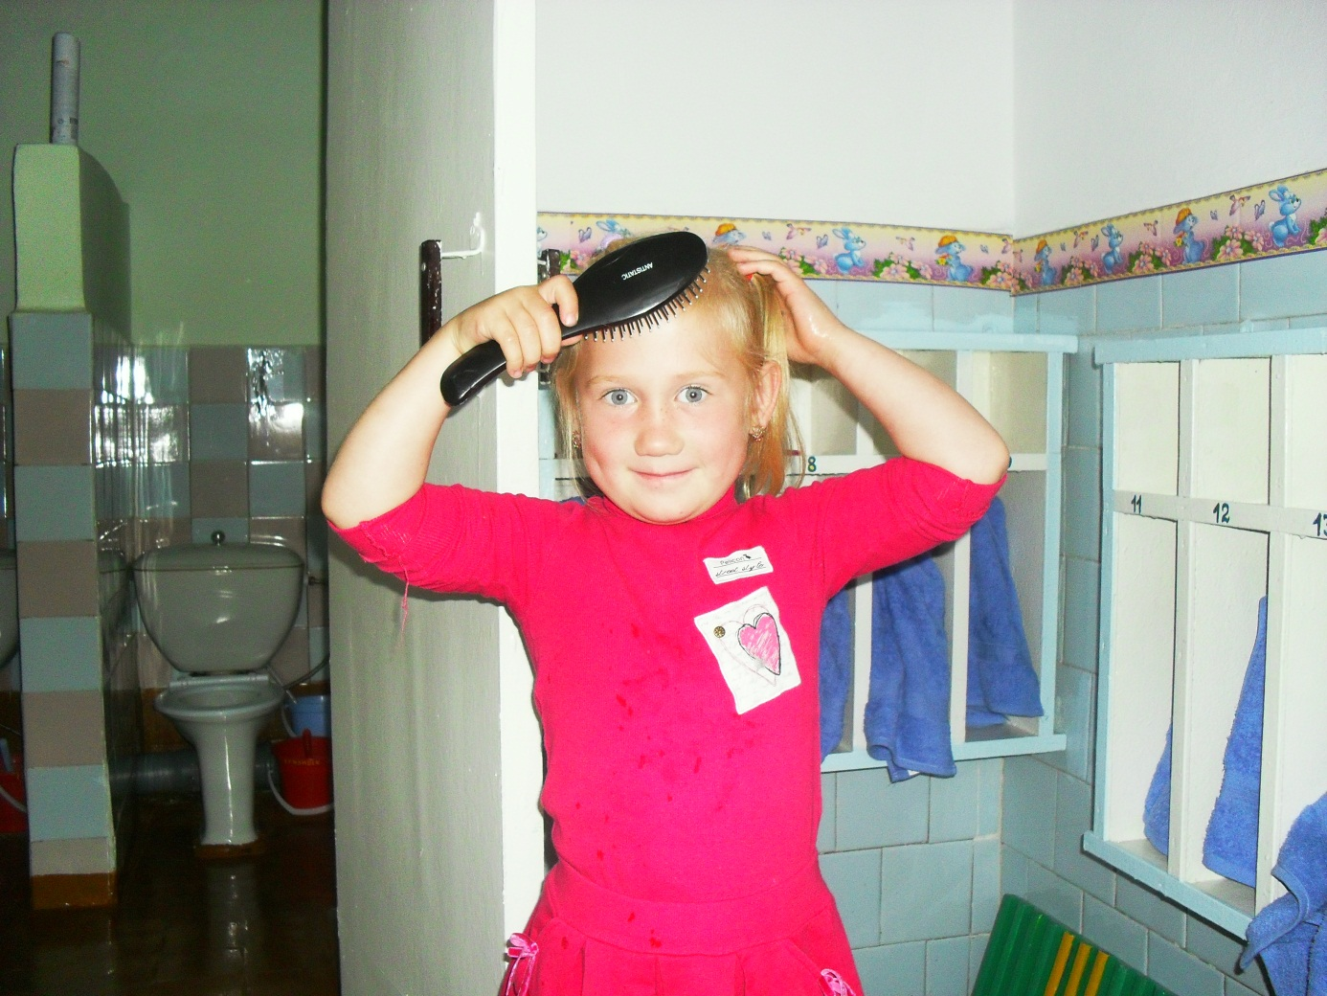
Расчесываемся

Slide 20
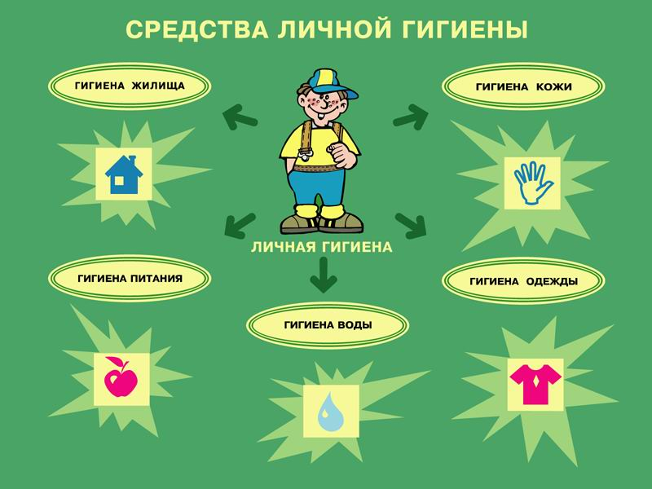
Карточка

Slide 21

Карточка

Slide 22

Карточка

Slide 23
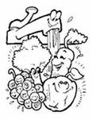
Карточка

Slide 24

Плакат

Slide 25

Плакат

Slide 26
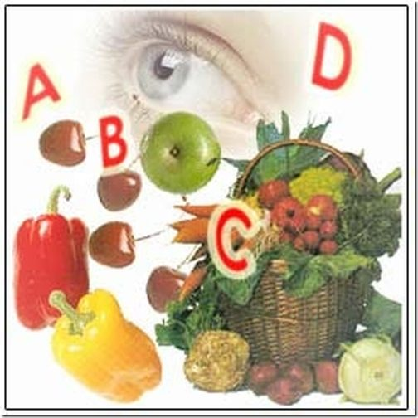
Плакат витамины

Slide 27

Плакат

